Slide 1

素材库
请老师选择使用

Slide 2


如果你所在班级共有60名同学，要求你从中选出56名同学参加体操比赛，你如何完成这件事呢？
你不可能直接去找张三、李四、王五、……一一确定出谁去参加吧.如果按这种方法做这件事情，可就麻烦多了．若确定出4位不参加比赛的同学，剩下的56名同学都参加，问题可就简单多了．不要小看这个问题的解决方法，它可是这节内容补集的现实基础．

Slide 3

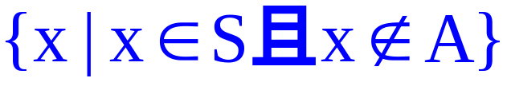
想一想，如下的Venn图所示阴影部分的集合,如何用描述法表示呢？
（ ）像这样的集合也正是我
们这节课所要研究的——全集与补集.

